Slide 1
ТЕОРИЈА ОДЛУЧИВАЊА
Анализа проблема одлучивања

Slide 2
Анализа проблема одлучивања
Анализа проблема одлучивања је прилаз који користи скуп логичких аксиома, методологија и детаљних процедура, које омогућавају системску анализу комплексних проблема одлучивања.
Анализа проблема одлучивања је одувек била један од основних задатака у активностима сваког људског бића. Људи су увек желели да тај задатак остваре на најефикаснији начин. У свакој дискусији о проблематици одлучивања пажња је, по правилу, усредсређена на три појма и то на: процес одлучивања, доносиоца одлуке и саму одлуку.
Основни циљ анализе одлучивања је помоћ доносиоцу одлуке у налажењу најбољег решења неког проблема (који захтева одлучивање) уз систематску анализу већег броја алтернатива које стоје на располагању.

Slide 3
Модели анализе одлучивања
Приступ анализе одлучивања се састоји из следећих корака:
Корак 1. Структурирање проблема – набрајање свих могућих алтернатива одлучивања, стања.
Корак 2. Анализа неизвесности – додељивање вероватноћа свим могућим стањима.
Корак 3. Анализа корисности или преференција – додељивање преференција за ризичне последице.
Корак 4. Избор оптималне акције – врши се на основу критеријума очекиване новчане вредности или критеријума очекиване вредности.
Корак 5. Прикупљање нових информација (евиденција) – прикупљају се додатне информације из одговарајућих узорака ради смањења неизвесности и избор најбоље акције у светлу нових информација.

Slide 4
Модели анализе одлучивања
Ако доносилац одлуке не прикупља додатне информације говори се о анализи одлучивања без узорковања.
Ако се доносилац одлуке не излаже ризичном понашању према последицама, избор најбоље одлуке треба да следи кораке 1, 2 и 4. Тај процес моделирања се назива анализом одлучивања са априори вероватноћама.
Ако доносилац одлуке не располаже могућношћу додељивања априори вероватноћа стањима природе избор најбоље акције ће моћи да обави коришћењем једног броја метода које му стоје на располагању. У таквим ситуацијама процес се обично назива анализом одлучивања без априори вероватноћа.

Slide 5
Анализа одлучивања без узорковања
Анализа одлучивања без априори вероватноћа
Када доносилац одлуке, (ДО), није у могућности да појединим стањима додели одговарајуће вероватноће, за избор најбоље акције може да користи неку од следећих метода (критеријума): MAXIMIN, MINIMAX, MAXIMAX, LaPlace – ов метод.

Slide 6
Анализа одлучивања без апиори вероватноћа
Пример 1. Инвеститор има на располагању три пројекта (алтернативе):
Пројекат А – улагање у изградњу капацитета за производњу новог, до тада непознатог производа који може да замени постојећи на тржишту и од ког има вишу цену.
Пројекат B – улагање у проширење капацитета ради производње на тржишту познатог производа, али побољшаног састава и у новој амбалажи са нешто вишом ценом.
Пројекат С – улагање у адаптацију постојећег капацитета у циљу повећања производње истог производа уз малу промену састава, са побољшаним паковањем и мањим повећањем цене.
Предвиђају се три могућа стања:
S₁ - оптимистичко предвиђање – експанзија продаје,
S₂ - нормално предвиђање – неће бити већих промена у продаји,
S₃ - песимистичко предвиђање – пад продаје,
Добици су изражени у милионима динара. На основу података је добијена следећа матрица ефикасности:

Slide 7
Анализа одлучивања без априори вероватноћа
Акције | Стања
 | S₁ | S₂ | S₃
А | 600 | 200 | -100
В | 400 | 300 | 50
С | 200 | 150 | 100

Slide 8
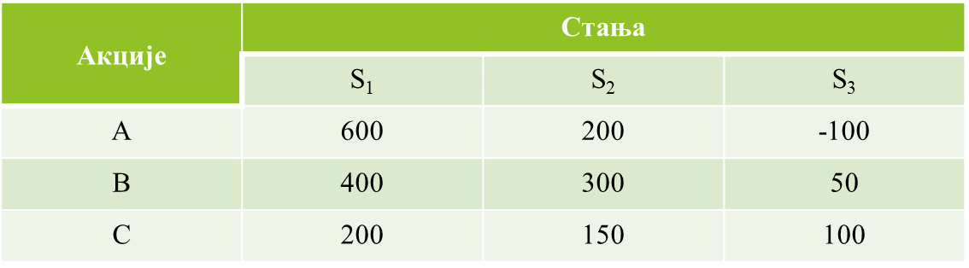
Анализа одлучивања без апиори вероватноћа
MAXIMIN критеријум (метод) – критеријум песимизма
Код овог критеријума се прво тражи најгора последица која се може десити доносиоцу одлука за сваку од предложених алтернатива, а онда избор акције за коју је најгора последица најповољнија за доносиоца одлуке.
Прво треба наћи минималне вредности за све алтернативе, а онда од њих изабрати акцију са максималном вредношћу (најповољнију).
По овом критеријуму је најбоље изабрати
пројекат С.
Акције | Минимални добици
А | -100
В | 50
С | 100

Slide 9
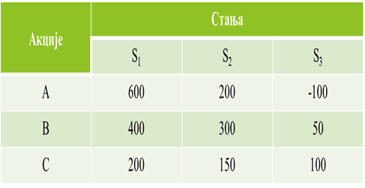
Анализа одлучивања без апиори вероватноћа
MAXIMAX критеријум (метод) – критеријум оптимизма
Прво се за сваку акцију одређује најбоља последица, а затим се бира акција која за последицу има максимум од изабраних максималних вредности.
По овом критеријуму најбоље је
изабрати пројекат А.
Акције | Максимални добици
А | 600
В | 400
С | 200

Slide 10
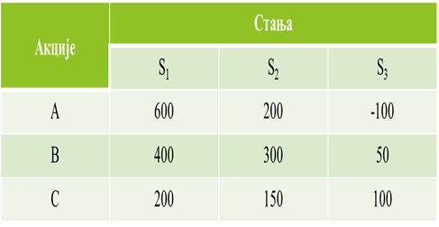
Анализа одлучивања без априори вероватноћа
MINIMAX критеријум (метод) – критеријум жаљења
Овај критеријум представља побољшање у односу на MAXIMIN критеријум. Жаљење је пропуштени профит због неизбора најбоље акције у циљу одигравања појединог стања. Доносилац одлуке ће изабрати ону акцију која у најлошијим околностима (када су трошкови максимални) даје најниже (минималне) трошкове, тј., бира најбољу акцију при најгорем стању, тј., тражи минимум у условима максималних трошкова.
Максимални профит за стање S₁ је 600, за стање S₂ је 300 и за стање S₃ је 100.
Формира се следећа матрица жаљења:

Slide 11
Анализа одлучивања без априори вероватноћа
Акције | Стања
 | S₁ | S₂ | S₃
А | 0 | 100 | 200
В | 200 | 0 | 50
С | 400 | 150 | 0
Акције | Најгоре жаљење
А | 200
В | 200
С | 400

Slide 12
Анализа одлучивања без априори вероватноћа
Бира се најмања вредност од добијених (200, 200, 400). Може се бирати између акција А и В, тј., инвеститор је индиферентан у избору ових пројеката.
LaPlace – ов критеријум (метод)
Претпоставка је да постоји једнака вероватноћа да се стања одиграју. Ако постоји m стања, вероватноћа да се одигра сваки од њих је V(S₁)=1/m.
Код овог критеријума се израчунава очекивана новчана вредност (ОНВ), а затим се бира акција која има највећу ОНВ.
Према овом критеријуму треба изабрати пројекат В јер се њиме остварује највећи добитак.

Slide 13

Анализа одлучивања без априори вероватноћа
Збир добитака | Очекивани профит (средња вредност добитка)
600+200-100=700 | 700/3=233,33
400+300+50=750 | 750/3=250
200+150+100=450 | 450/3=150

Slide 14
Анализа одлучивања без априори вероватноћа
Пример 2. Посматрамо следећи проблем избора. Дате су 4 алтернативе (А₁, А₂, А₃, А₄) и 4 могућа стања (S₁, S₂, S₃, S₄). Применити све методе избора у случају неизвесности. Коју алтернативу треба изабрати?
Алтернативе (Акције) | Стања
 | S₁ | S₂ | S₃ | S₄
А₁ | 50 | 70 | 60 | 40
А₂ | 60 | 80 | 100 | 120
А₃ | 150 | 110 | 70 | 50
А₄ | 300 | 90 | 130 | 110

Slide 15
Анализа одлучивања без априори вероватноћа
MAXIMAX kriterijum
По овом критеријуму треба изабрати алтернативу А₄
Акције | Стања
 | S₁ | S₂ | S₃ | S₄
А₁ | 50 | 70 | 60 | 40
А₂ | 60 | 80 | 100 | 120
А₃ | 150 | 110 | 70 | 50
А₄ | 300 | 90 | 130 | 110
Алтернативе | Максимални исходи
А₁ | 70
А₂ | 120
А₃ | 150
А₄ | 300

Slide 16
Анализа одлучивања без априори вероватноћа
MAXIMIN kriterijum
По овом критеријуму треба изабрати алтернативу А₄
Акције | Стања
 | S₁ | S₂ | S₃ | S₄
А₁ | 50 | 70 | 60 | 40
А₂ | 60 | 80 | 100 | 120
А₃ | 150 | 110 | 70 | 50
А₄ | 300 | 90 | 130 | 110
Алтернативе | Минимални исходи
А₁ | 40
А₂ | 60
А₃ | 50
А₄ | 90

Slide 17
Анализа одлучивања без априори вероватноћа
Акције | Стања
 | S₁ | S₂ | S₃ | S₄
А₁ | 50 | 70 | 60 | 40
А₂ | 60 | 80 | 100 | 120
А₃ | 150 | 110 | 70 | 50
А₄ | 300 | 90 | 130 | 110
MINIMAX kriterijum
Формира се матрица жаљења и бира се најмања вредност из
колоне најгоре жаљење. По овом критеријуму треба изабрати алтернативу А₄
Акције | Стања |  |  |  | Најгоре жаљење
 | S₁ | S₂ | S₃ | S₄
А₁ | 250 | 40 | 70 | 80 | 250
А₂ | 240 | 30 | 30 | 0 | 240
А₃ | 150 | 0 | 60 | 70 | 150
А₄ | 0 | 20 | 0 | 10 | 20

Slide 18
Анализа одлучивања без априори вероватноћа
LaPlace-ов критеријум
По овом критеријуму треба изабрати акцију А₄ јер се њоме остварује највећа очекивана вредност.
Акције | Стања |  |  |  | Збир последица | Очекивана вредност
 | S₁ | S₂ | S₃ | S₄
А₁ | 50 | 70 | 60 | 40 | 50+70+60+40=220 | 220/4=55
А₂ | 60 | 80 | 100 | 120 | 60+80+100+120=360 | 360/4=90
А₃ | 150 | 110 | 70 | 50 | 150+110+70+50=380 | 380/4=95
А₄ | 300 | 90 | 130 | 110 | 300+90+130+110=630 | 630/4=157,5

Slide 19
Анализа одлучивања са априори вероватноћама
Анализа одлучивања са априори вероватноћама се односи на одлучивање када су познате вероватноће. Она се још зове и једноетапна анализа одлучивања или одлучивање при ризику који се у односу на случај са непознатим вероватноћама знатно чешће појављује у реалној пракси одлучивања.
Пример 3. Посматрамо следећи проблем избора. Дате су 2 алтернативе (P, R) и 3 могућа стања (S₁, S₂, S₃). Сваком стању је додељена одговарајућа вероватноћа. На основу података предложити најбоље решење (акцију).
Акције | Стања
 | S₁ | S₂ | S₃
 | 0,3 | 0,4 | 0,3
P | 400 | 450 | 500
R | 350 | 500 | 700

Slide 20
Анализа одлучивања са априори вероватноћама
Критеријум очекиване новчане вредности
Прво се одреде очекиване новчане вредности за сваку акцију:
ONV(P)=400*0,3+450*0,4+500*0,3=450
ONV(R)=350*0,3+500*0,4+700*0,3=515
Пошто је ONV(R)>ONV(P), треба изабрати акцију R.
Акције | Стања
 | S₁ | S₂ | S₃
 | 0,3 | 0,4 | 0,3
P | 400 | 450 | 500
R | 350 | 500 | 700

Slide 21
Анализа одлучивања са априори вероватноћама
Акције | Стања
 | S₁ | S₂ | S₃
 | 0,3 | 0,4 | 0,3
P | 400 | 450 | 500
R | 350 | 500 | 700
Критеријум очекиваних жаљења (губитака)
Матрица жаљења:
OŽ(P)=0*0,3+50*0,4+200*0,3=80
OŽ(R)=50*0,3+0*0,4+0*0,3=15
Пошто је OŽ(R)<OŽ(P), треба изабрати акцију R.
Акције | Стања
 | S₁ | S₂ | S₃
 | 0,3 | 0,4 | 0,3
P | 0 | 50 | 200
R | 50 | 0 | 0

Slide 22
Анализа одлучивања са априори вероватноћама
Акције | Стања
 | S₁ | S₂ | S₃
 | 0,3 | 0,4 | 0,3
P | 400 | 450 | 500
R | 350 | 500 | 700
Очекивана вредност перфектне информације (OVPI)
Ако се са сигурношћу зна да ће се у тренутку одлучивања одиграти стање S₁, треба изабрати акцију Р јер има највећу вредност за то стање (400). Такође, за стање S₂ треба изабрати R (500) и за стање S₃ исто R (700).
Ово је перфектна информација и за њу се израчунава следећа вредност:
400*0,3+500*0,4+700*0,3=530
Ако немамо перфектну информацију, бирамо акцију R, примењујући критеријум очекиване новчане вредности, тј., ONV(R)=515.
Очекивана вредност перфектне информације (OVPI) се добија као разлика:
OVPI=530-515=15
Као што се може видети OVPI=OŽ(R). Зато се OVPI дефинише као очекивано жаљење најбоље акције.

Slide 23
Анализа одлучивања са априори вероватноћама
Пример 4. Дата је следећа матрица одлучивања између три акције (А₁, А₂, А₃) са стањима (S₁, S₂, S₃) и одговарајућим вероватноћама. Изабрати најбоље решење (акцију).
Акције | Стања
 | S₁ | S₂ | S₃
 | 0,3 | 0,6 | 0,1
А₁ | -10 | 160 | 260
А₂ | -20 | 130 | 300
А₃ | -40 | 180 | 280

Slide 24
Анализа одлучивања са априори вероватноћама
Акције | Стања
 | S₁ | S₂ | S₃
 | 0,3 | 0,6 | 0,1
А₁ | -10 | 160 | 260
А₂ | -20 | 130 | 300
А₃ | -40 | 180 | 280
Критеријум очекиване новчане вредности
ONV(А₁)=0,3*(-10)+0,6*160+0,1*260=119
ONV(А₂)= 0,3*(-20)+0,6*130+0,1*300 =102
ONV(А₃)= 0,3*(-40)+0,6*180+0,1*280 =124
ONV(А₃) има највећу вредност што значи да по овом критеријуму треба изабрати акцију А₃

Slide 25
Анализа одлучивања са априори вероватноћама
Акције | Стања
 | S₁ | S₂ | S₃
 | 0,3 | 0,6 | 0,1
А₁ | -10 | 160 | 260
А₂ | -20 | 130 | 300
А₃ | -40 | 180 | 280
Критеријум очекиваних жаљења (губитака)
Матрица жаљења
OŽ(А₁)=0,3*0+0,6*20+0,1*40=16
OŽ(А₂)= 0,3*10+0,6*50+0,1*0 =33
OŽ(А₃)= 0,3*30+0,6*0+0,1*20 =11
OŽ(А₃) има најмању вредност што значи да по овом критеријуму треба изабрати акцију А₃
Акције | Стања
 | S₁ | S₂ | S₃
 | 0,3 | 0,6 | 0,1
А₁ | 0 | 20 | 40
А₂ | 10 | 50 | 0
А₃ | 30 | 0 | 20

Slide 26
Анализа одлучивања са априори вероватноћама
Очекивана вредност перфектне информације (OVPI)
За перфектну информацију се израчунава следећа вредност:
0,3*(-10)+0,6*180+0,1*300=135
ONV(А₃)= 124
OVPI=135-124=11= OŽ(А₃)

